Slide 1
第二章 平面力系
Planar Force System
2-2 平面力对点之矩 平面力偶
Moment of Force about a Co-planar Point  Plane Couples

Slide 2
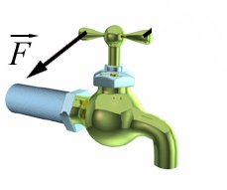
(用力矢量度量)
移动效应
运动效应(外效应)
■ 力的效应
转动效应
(用力矩度量)
√
变形效应(内效应)
F

Slide 3




1.平面力对点之矩（力矩）
力矩(moment of force)
力使物体绕某一点(矩心 center of moment)转动效应的度量
B
转动力度:
n
转动效应
F
逆: +
转动方向:
r
A
顺: -
h
O
力矩
力矩作用面
O ——称为矩心(center of moment)
h —— 称为力臂(moment arm)
或
单位：Nm 或 kNm
平面问题中,力矩是代数量

Slide 4
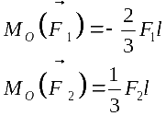

力矩(moment of force)
l
F₂
O
l/3
F₁

Slide 5
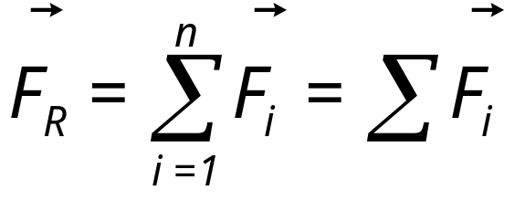
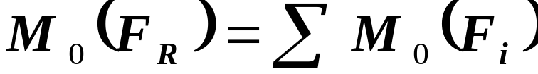
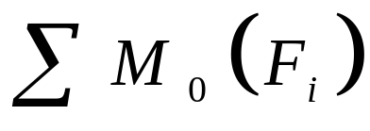
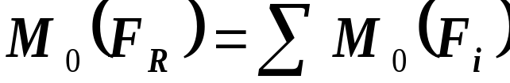
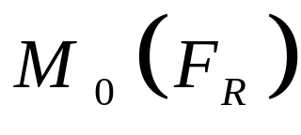
♣ 2-2 平面力对点之矩 平面力偶
2.合力矩定理(theorem of moment of resultant force)
合力
resultant
即:
合力之矩等于各分力之矩的代数和.
适用于任何有合力存在的力系
1. 计算力矩
力系使物体绕O点转动
等效
2. 确定一些复杂载荷的合力
合力使物体绕O点转动

Slide 6
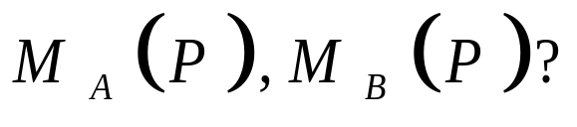

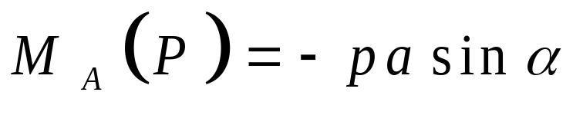
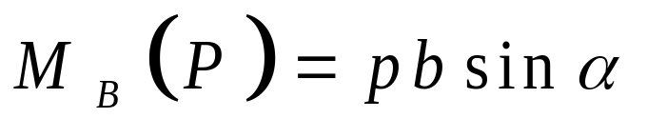
例：
P
Pcosα
α
B
A
Psinα
a
b
求:
解:
合力矩定理(theorem of moment of resultant force)

Slide 7

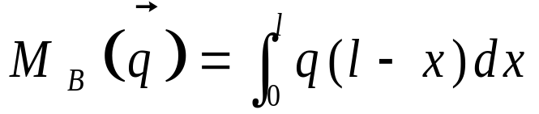

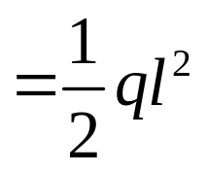
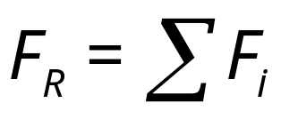
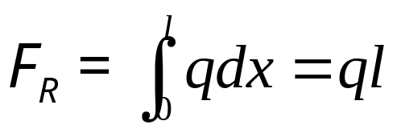
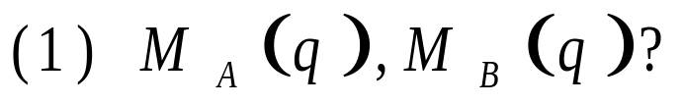
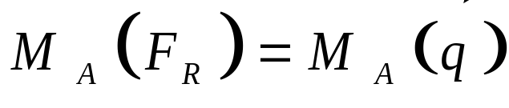
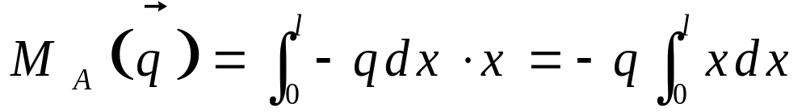
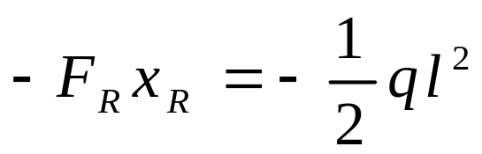
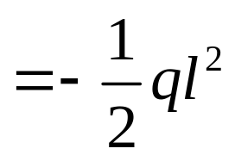
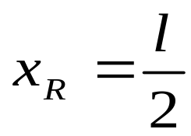
例：
x_{R}
B
A
x
x
dx
(2)
l
合力大小
求:
(2) 合力
解:
(1)
合力作用线位置

Slide 8
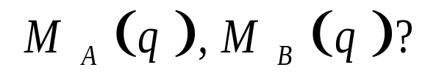
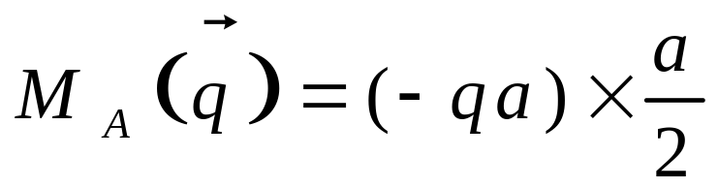
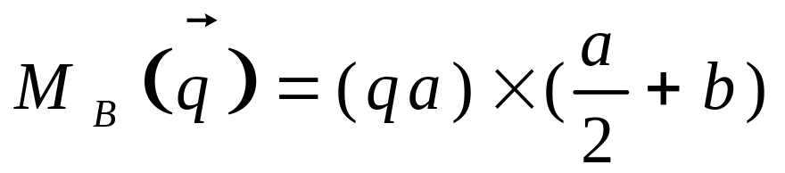
a/2
例：
B
A
a
b
求:
解:

Slide 9

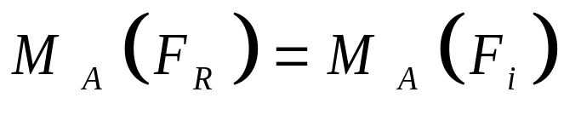
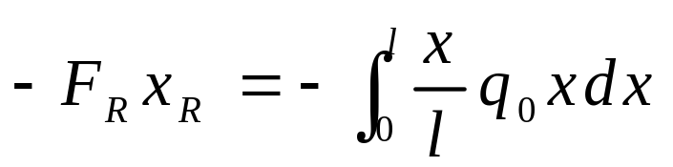
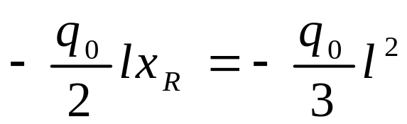
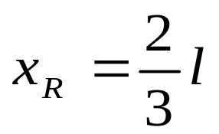
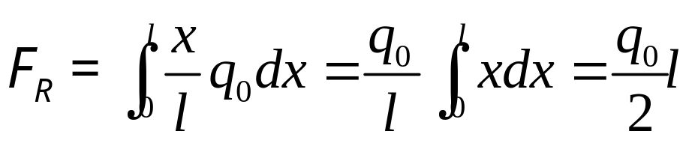
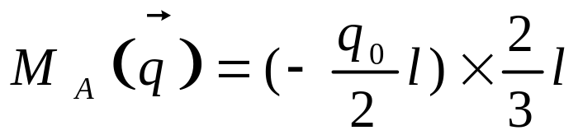
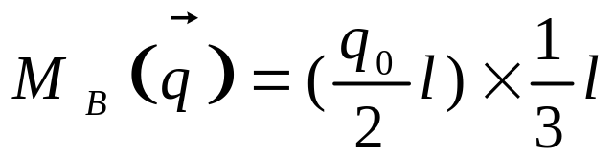
例：
x_{R}
B
x
A
x
dx
l
求:
合力
合力作用线位置
解:
合力大小
求:

Slide 10





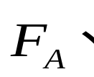
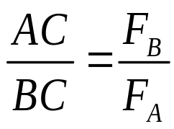
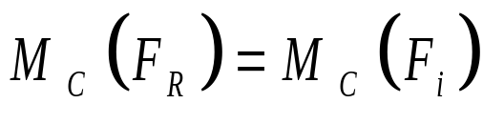


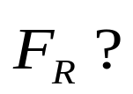
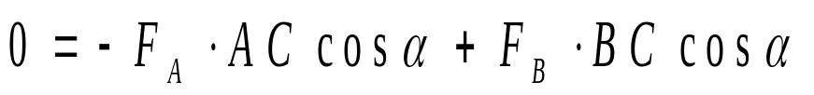
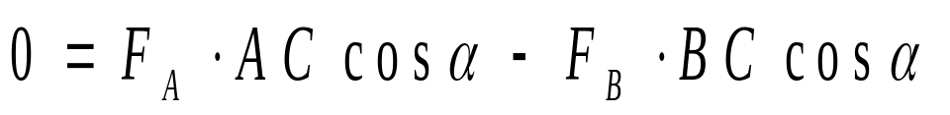
补充内容：
② 反向
求: 两个平行力的合力
① 同向
B
C
A
B
A
α
C
α
大小:
大小:
方向:
同
方向:
同
作用线位置 :
(外分线段)
作用线位置 :
(内分线段)

Slide 11
求: 两个平行力的合力
② 反向
① 同向
B
C
A
B
A
α
C
α
大小:
大小:
方向:
同
方向:
同
作用线位置 :
(外分线段)
作用线位置 :
(内分线段)

Slide 12
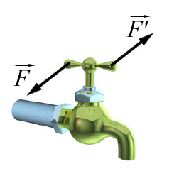
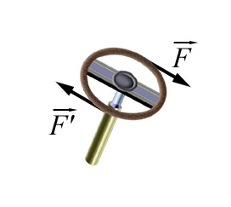
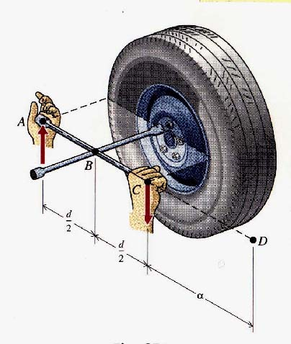
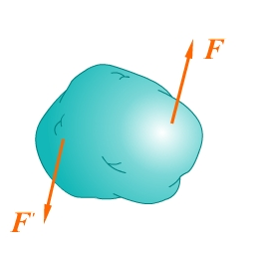

♣ 2-2 平面力对点之矩 平面力偶
3.力偶与力偶矩(couple and moment of a couple)
F₁
F₂
●力偶（couple）：大小相等,方向相反,不共线的两个力所组成的力系，记作
力偶—等值、反向、不共线的两个平行力
广义力
力、力偶

Slide 13

♣ 2-2 平面力对点之矩 平面力偶
n
转动力度:
3.力偶与力偶矩
(couple and moment of a couple)
转动效应
逆: +
转动方向:
B
顺: -
F’
d
F
力偶矩
力偶(couple)
A
或
力偶作用面(active plane of couple)—二力所在平面
力偶臂(arm of couple)—二力作用线之间的 垂直距离d
单位：N.m 或 kN.m
力偶的三个要素：
力偶矩的大小
力偶矩的转向
力偶的作用面
平面问题中,力偶矩是代数量

Slide 14
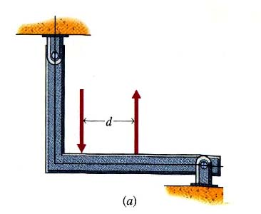
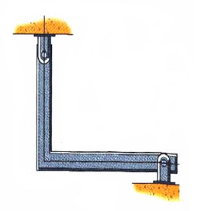
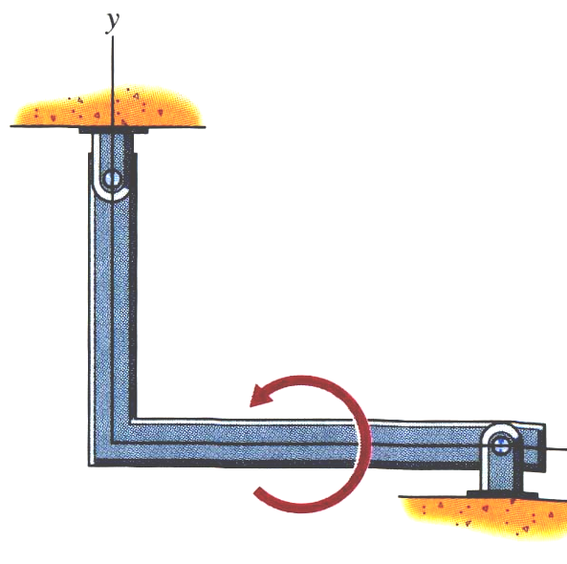
♣ 2-2 平面力对点之矩 平面力偶
力偶(couple)
M
M
M
M
F
F´
M
M

Slide 15
F
q
1kN.m
q(x)
D
A
B
4a
a
作用在物体上的力的三种基本形式: 集中力、分布力和力偶

Slide 16
♣ 2-2 平面力对点之矩 平面力偶
力偶(couple)
M
M
M
M
F
F´
M
M

Slide 17
♣ 2-2 平面力对点之矩 平面力偶
●力偶的性质
1.力偶不能合成为一个力，即力偶不能与一个力等效替换。
2.力偶不能与一个力平衡。
力偶(couple)
3.力偶自身不能平衡。
4.力偶只能与力偶平衡。
5.力偶对物体只有转动效应。
无合力和合力为零是不同的概念

Slide 18
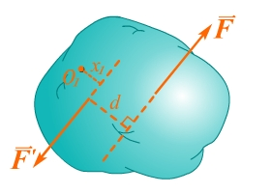
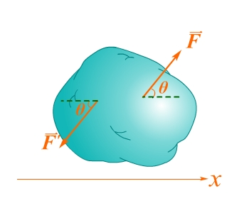

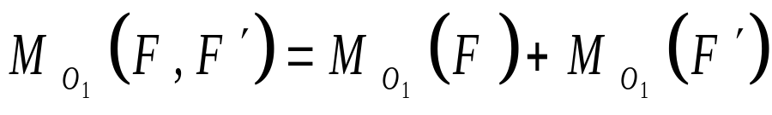
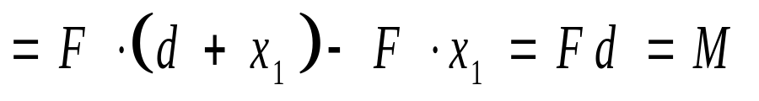
例：
例：
力偶
(couple)
求:
力偶中两力对作用面内任意一点之矩之和
求:
力偶在任意轴上的投影
解:
解:
力偶在任意坐标轴上
的投影等于零.
力偶中两力对作用面内任意一点之矩的代数和恒等于该力偶矩

Slide 19
n
力偶(couple)
F
r
矩心
(center of moment)
h
O
同
：转动效应的度量
力矩和力偶矩二者异同
异
：力矩与矩心的位置有关，
力偶矩与矩心的位置无关

Slide 20
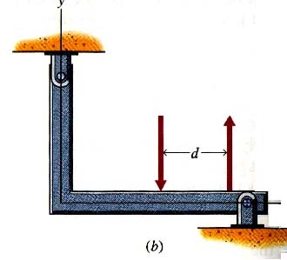
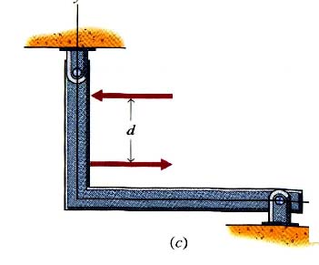
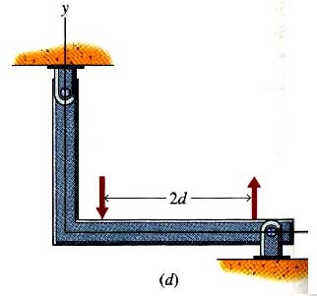
♣ 2-4 平面力偶(Plane Couples)
4.同平面内力偶的等效定理
：在同平面内的两个力偶，力偶矩相等，力偶等效。
① 力偶可在其作用面内任意移转，
而不改变其对刚体的作用。
推论
② 只要保持力偶矩的大小和转向不变，
可同时改变力偶中两力的大小和力偶臂的长短。
F
F
F´
F
F´
F´
F
F´
F / 2
F´/ 2

Slide 21








5. 平面力偶系的合成与平衡条件
M₂
① 合成(composite)
M
M₁
合力偶矩
（平面问题中,代数和）
M_{n}
② 平衡(equilibrium)
例：
M
B
③ 列平衡方程
A
力偶只能与力偶平衡
l
求:
A、B两处反力？
解：
① 取分离体
—梁AB
② 画分离体的受力图

Slide 22
















例：
a
B
C
B
C
C
P
y
D
M
a
C
D
a/2
A
P
x
② 铰链C
（或CD杆带销钉）
求:
求图示位置平衡时，M、P之间的关系
解：
① 杆AB
B
C
M
P
A
D

Slide 23


思考题
A
A
M
M
a
a
(b>a)
B
b
b
B
(a)
(b)
√
问:哪个结构A处的约束力大?

Slide 24



思考题
解：
分析整体
(或杆AC)
B
a
a
M₁
M₂
A
C
求:
A、B两处反力？
M₁
M₂
A
C

Slide 25




思考题
求图示位置平衡时,应有
M₁
a
C
①
M₂
a
②
A
B
√
③

Slide 26
思考题
A
A
M₁
C
M₁
C
l
l
M₂
M₂
B
B
(a)
(b)
已知:设M₁相同.
① A处约束力哪个结构大?
问:
(b)大
② M₂哪个结构大?

Slide 27
小结
M₂
合成
(composite)
M₁
M_{n}
平衡
(equilibrium)
① 掌握力矩、力偶、力偶矩等有关概念、
性质以及相关计算。
② 合力矩定理及其应用
③ 平面力偶系的平衡问题计算。

Slide 28
作业
2-10
2-11
2-13

